Slide 1
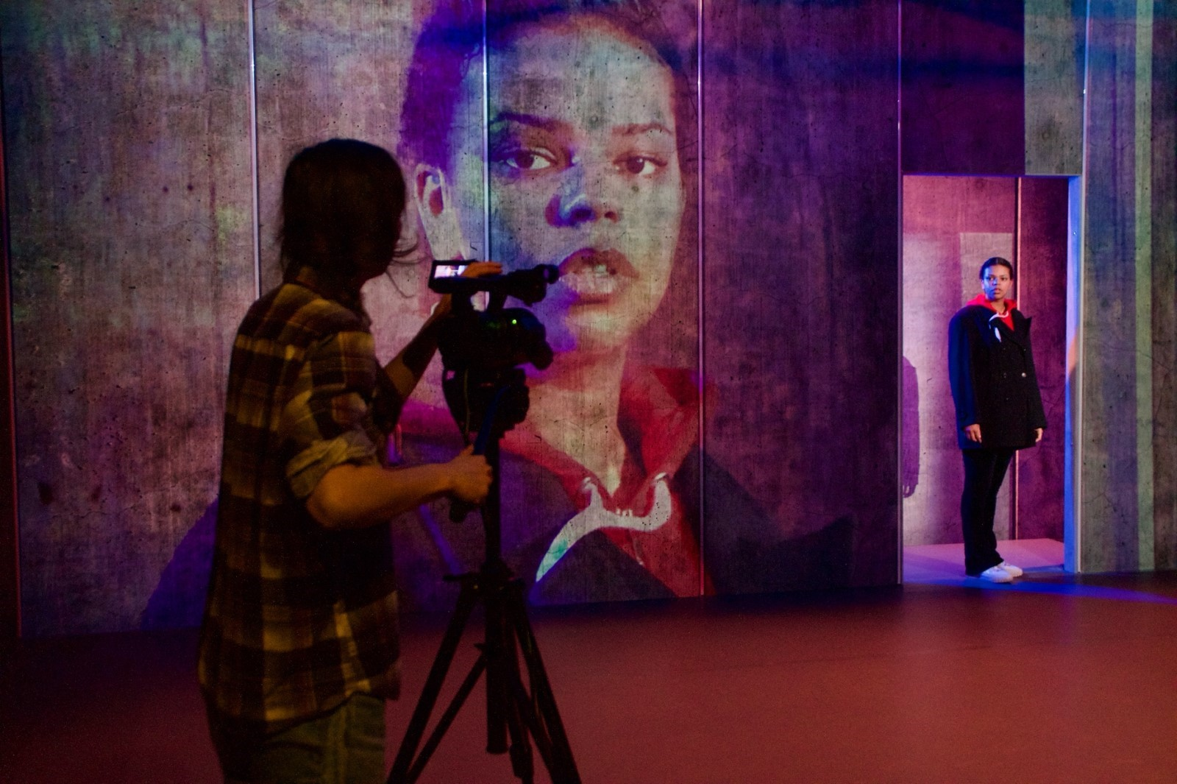

Theatervoorstelling 'Mag ik je kussen?'
Wat handig is om te weten voor besluitvorming

Slide 2
Theatervoorstelling 'Mag ik je kussen?’
Met de theatervoorstelling Mag ik je kussen? willen de sociale partners in de VVT de bewustwording in de sector vergroten over de uitdagingen voor de zorg van morgen.
We stimuleren dat het gesprek over mogelijke oplossingsrichtingen sámen met medewerkers gevoerd wordt.
  Het is een eerlijke en oprechte voorstelling over de actuele belevingswereld van zorgmedewerkers, hun dilemma’s en hun nooit aflatende inzet voor cliënten. Over de sterk toenemende zorgvraag terwijl er niet meer zorgverleners beschikbaar zijn. Over misschien wel moeilijke keuzes moeten maken en wat dat doet met hun zorghart.
Tussen 2 februari 2023 en juli 2024 is de voorstelling al zo’n 400 keer gespeeld voor ruim 40.000 VVT-medewerkers en betrokkenen. In 2024 en 2025 speelt de voorstelling in het hele land. Bekijk de trailer en informatie over Mag ik je kussen? op onze website.
De voorstelling is onderdeel van het programma Over Morgen en is gemaakt door Theatermakers Radio Kootwijk, in opdracht van het Arbeidsmarkt- en Opleidingsfonds in de VVT-sector in het kader van de subsidieregeling MDIEU van het ministerie van SZW.

Slide 3
Je overweegt de voorstelling aan te bieden – waar moet je dan aan denken?
Past de voorstelling binnen een eigen strategie of organisatieontwikkelingstraject? Verbind de voorstelling met wat er lokaal of regionaal speelt.
Ga de voorstelling zelf bekijken (evt. samen met een collega, van bv. een andere afdeling), dan kun je vanuit eigen ervaring beter de impact uitleggen.
Bovendien zie je hoe andere organisaties het nagesprek organiseren. Meld je aan voor een van de voorstellingen via Agenda - VVT werkt aan morgen
Denk vast na over wat je na de voorstelling als opvolging wil organiseren.
Daarbij kan je aansluiten bij jullie eigen strategie of ontwikkelingstraject. Wellicht kunnen ook andere onderdelen vanuit het programma Over Morgen behulpzaam zijn. Zie de handreiking en zoek contact met andere zorgorganisaties via ons platform.
Organiseer interne besluitvorming, bijvoorbeeld bij het bestuur, MT, directeur etc. Gebruik daarbij de volgende sheets. Leg uit wat de voorstelling oplevert en wat het vraagt van de organisatie. Bijvoorbeeld is het theaterbezoek onder werktijd of niet. Het helpt als je in deze fase alvast veel vertelt over je ervaring tegen zoveel mogelijk collega's!

Slide 4
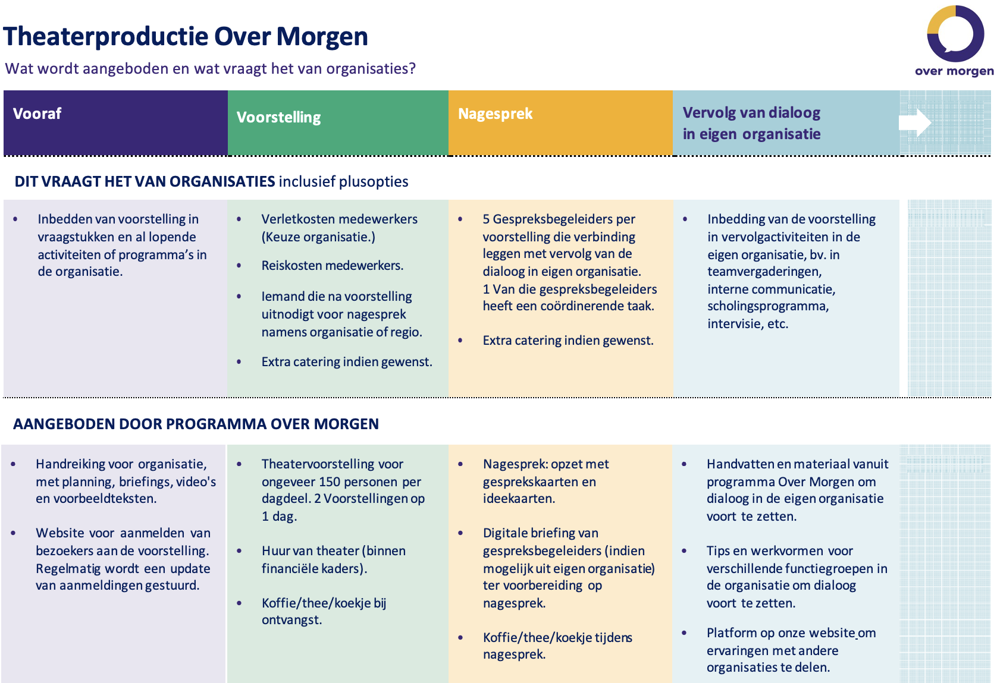

Slide 5
Opties voor maatwerk
Vertonen voorstelling en doelgroep | Wie is verantwoordelijk?
Maatwerkvraag vanuit een zorgorganisatie Maatwerk voor 1 of meer voorstellingen vanuit een zorgorganisatie op een zelfgekozen (geschikte) locatie. Doelgroep: zorgmedewerkers VVT en andere stakeholders. Minimaal 150 bezoekers. | Zorgorganisatie is verantwoordelijk voor de communicatie, zaalvulling, gespreksbegeleiding en opvolging in de organisatie. Dit alles met ondersteuning vanuit programma. Theatermakers Radio Kootwijk checkt de geschiktheid van de locatie. Neem contact op met info@vvtwerktaanmorgen.nl voor de financieringsvoorwaarden.
Een zorgorganisatie neemt het initiatief om de voorstelling voor een brede doelgroep in een stad/gemeenschap te laten spelen Doel is om het bredere gesprek met verschillende lokale stakeholders op gang te brengen voor toekomstbestendige zorg en om de zorg te ontlasten. Doelgroep: zorgmedewerkers, regionale stakeholders, inwoners en andere betrokkenen. Minimaal 150 bezoekers. 2 Weken van tevoren worden de nog beschikbare plekken opengezet. | Zorgorganisatie(s) verantwoordelijk voor de gehele organisatie, samen met Theatermakers Radio Kootwijk. Laatstgenoemde checkt de geschiktheid van de locatie. Neem contact op met info@vvtwerktaanmorgen.nl voor de financieringsvoorwaarden.
Voorstelling in een stad/gemeenschap voor een brede doelgroep van inwoners, zonder directe betrokkenheid van een zorgorganisatie | De initiatiefnemer is verantwoordelijk voor alles, in afstemming met Theatermakers Radio Kootwijk. Er zijn geen subsidiemogelijkheden voor deze keuzemogelijkheid.

Slide 6
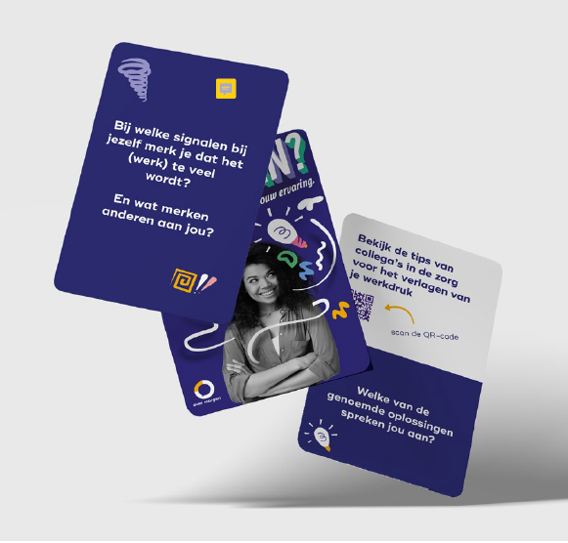

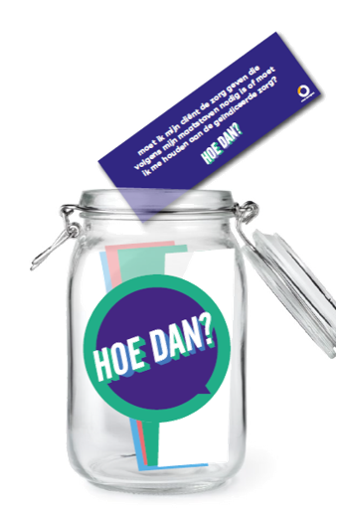
Tips vanuit Over Morgen voor vervolg op de theatervoorstelling
Benut de ideekaarten om een vervolg te geven aan wat iedereen heeft opgeschreven​
​
Bekijk ook de website www.vvtwerktaanmorgen.nl voor materialen en tips:​
  Scènefilmpjes van 16 scènes uit voorstelling voor gesprek in team of organisatie​
  Campagne Hoe dan? ​
  Tips en werkvormen voor voortzetten dialoog (voor organisatieniveau en teamniveau)
  Platform voor kennisdeling en uitwisseling met collega-organisaties
  De coördinator ontvangt een handreiking met meer informatie hierover

Slide 7
We hebben interesse. Wat zijn de volgende stappen?
Overleg met zorgorganisaties in de regio of zij ook belangstelling hebben om aan te haken. Dit heeft onze voorkeur zodat ook medewerkers van kleinere organisaties kunnen aanhaken en we voor zo vol mogelijke zalen kunnen spelen.
Bespreek intern (en evt. in de regio) of medewerkers de voorstelling onder werktijd kunnen bezoeken.
Neem voor jullie vraag contact op met Samantha Kagie, projectleider theater van het programma Over Morgen: info@vvtwerktaanmorgen.nl Geef aan waar en voor hoeveel medewerkers de organisatie de voorstelling wil laten spelen.
Na bevestiging hebben jullie een inspanningsverplichting het aantal gereserveerde plaatsen te vullen.
Jullie ontvangen een handreiking en materiaal ter voorbereiding (planning, uitnodigingen, briefings).

